Slide 1

4章 ディープラーニング
p.90 5コマ目
荒木雅弘(著), 渡まかな(作画), ウェルテ(制作) :
『マンガでわかる機械学習』
（オーム社, 2018年）
サポートページ

Slide 2
4章のストーリー
清原は、ぶどう農家から作物の自動ランキングシステムが作れないかという相談を受ける
キュウリのランキングシステムをディープラーニングを使って作成したという雑誌記事を発見する
さやかは清原にディープラーニング全般と、画像認識に有効な畳み込みニューラルネットワークについて教える

Slide 3
この章の内容
基本的なニューラルネットワーク
多層ニューラルネットワーク
畳み込みニューラルネットワーク

Slide 4
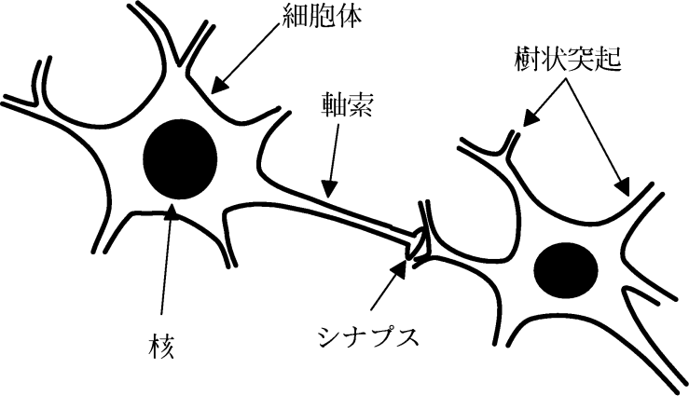
ニューラルネットワークのアイディア
生物の神経細胞（ニューロン）
複数の経路から入力された電気信号の和が一定値以上になれば、興奮して電気信号を別のニューロンに伝える
ニューロン

Slide 5
基本的なニューラルネットワーク
ニューロンの働きを単純化したモデル
入力の重み付き和＋しきい値処理
入力
しきい値関数がシグモイド関数の
場合は、ロジスティック識別と同じ
x₁
w₁
x₂
w₂
Σ
出力
w_{d}
重み付き和
しきい値関数
x_{d}

Slide 6
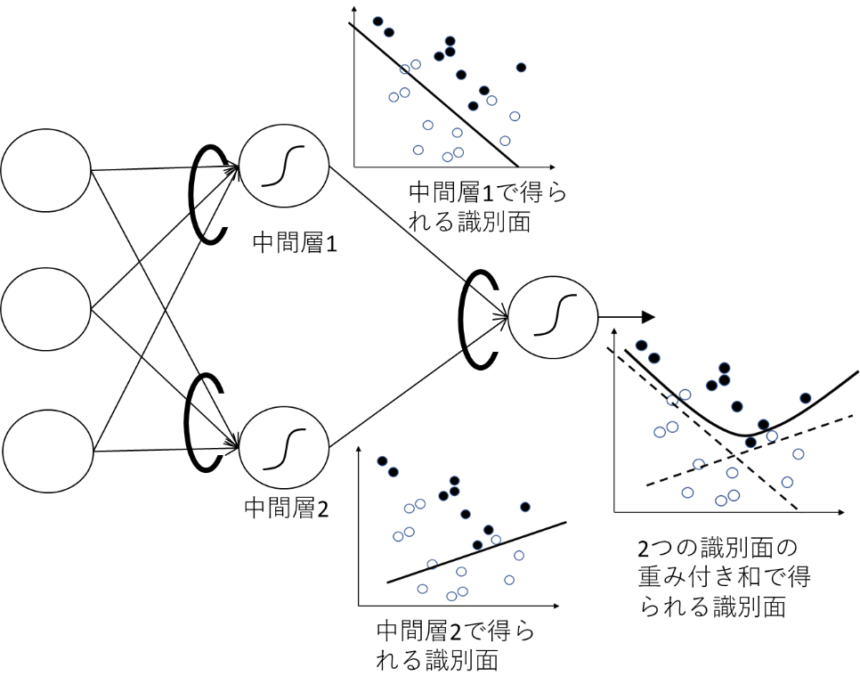
基本的なニューラルネットワーク
線形識別面の重み付き和で非線形識別面を実現
中間層のユニット数を増やせばいくらでも複雑な識別面を作ることができる

Slide 7
基本的なニューラルネットワーク
ニューラルネットワークの学習
誤差逆伝播法
p.110 4コマ目

Slide 8
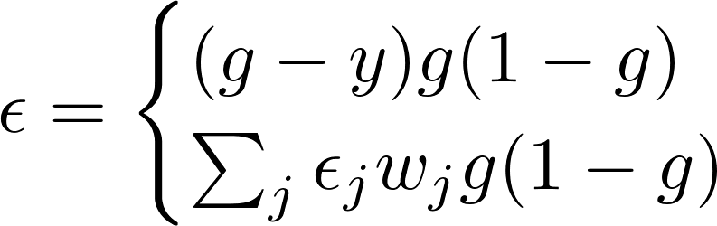
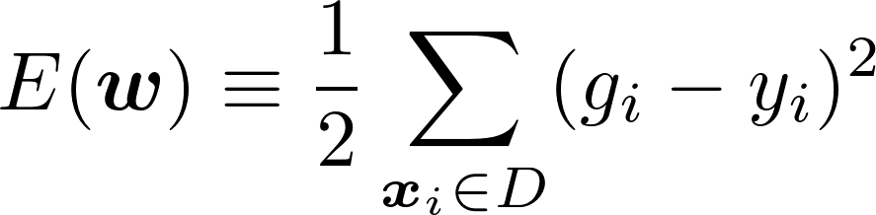
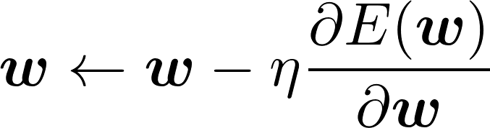
基本的なニューラルネットワーク
誤差逆伝播法
出力層
伝わる誤差量
中間層
x₁
重みw
出力g
x₂
正解y
誤差
x₃
修正式
入力x

Slide 9
基本的なニューラルネットワーク
3層のニューラルネットワークの性質
中間層のユニット数を増やせば、任意の非線形識別面を学習することが可能
⇒ 容易に過学習してしまう
多階層にすれば（生物の視神経の処理のように）特徴抽出処理も学習できる可能性がある
出力層から遠ざかるにつれて誤差量が消失して学習ができない
⇒ 勾配消失

Slide 10
多層ニューラルネットワーク
特徴抽出前の情報を入力して識別
. . .
. . .
. . .
入力層
中間層
出力層

Slide 11
多層ニューラルネットワーク
多層での学習が可能になった要因
事前学習法
入力層から順に入力信号を再現する学習を行って、逆伝播法を実行する前に、ある程度適切な重みに調整しておく
活性化関数の工夫
微分しても大きく値が減らない活性化関数を用いる
過学習の回避
ドロップアウト

Slide 12
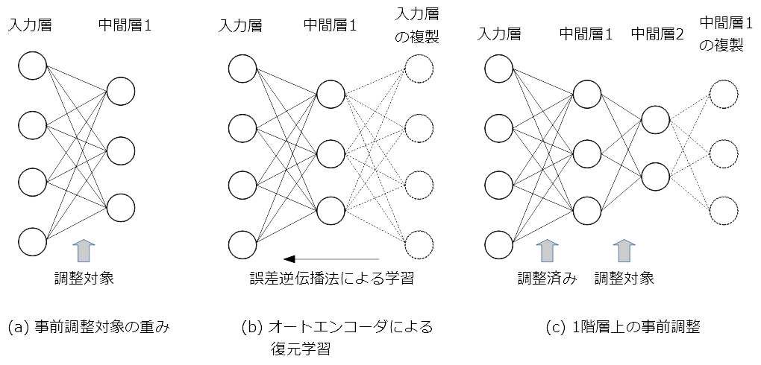
多層ニューラルネットワーク
事前学習法

Slide 13
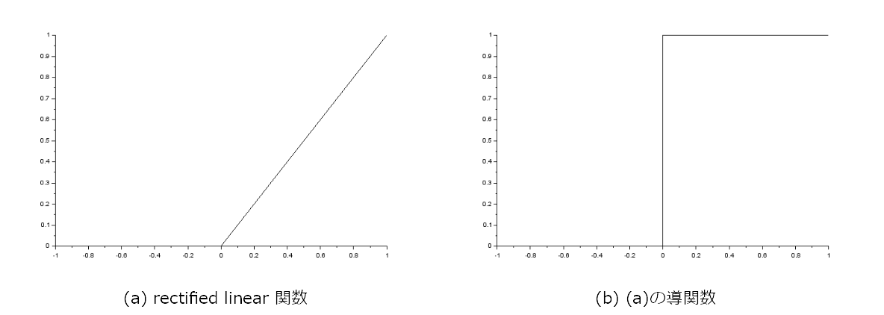
多層ニューラルネットワーク
活性化関数の工夫
ReLU(Rectified Linear Unit)
入力が正の場合、微分値が1となり勾配消失が起こりにくい
入力が負の場合、ユニットの出力が0となり学習対象のパラメータ削減に寄与する

Slide 14
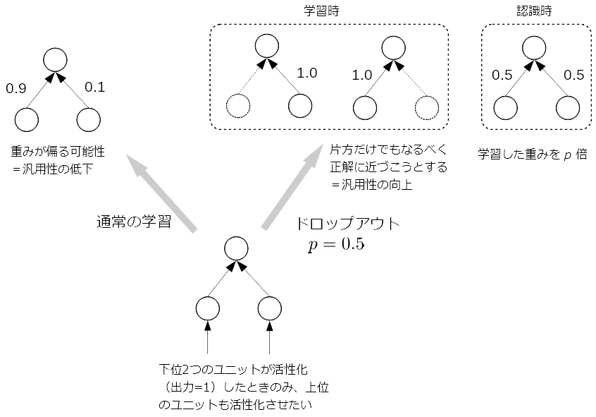
多層ニューラルネットワーク
ドロップアウト

Slide 15
畳み込みニューラルネットワーク
問題に応じてニューラルネットワークの構造を工夫
画像 ⇒ 畳み込みニューラルネットワーク
自然言語 ⇒ リカレントニューラルネットワーク

Slide 16
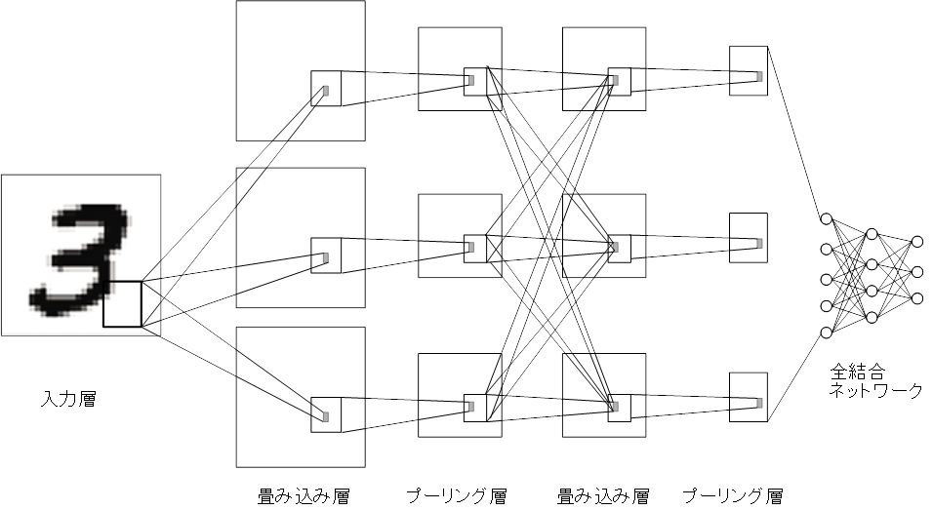
畳み込みニューラルネットワーク
畳み込みニューラルネットワークの構造

Slide 17
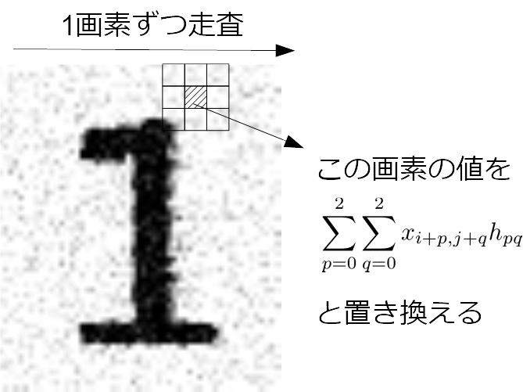
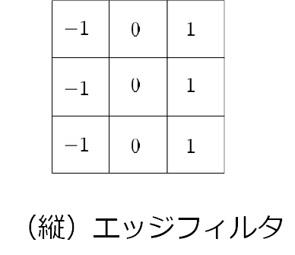
畳み込みニューラルネットワーク
畳み込み層の処理（＝フィルタ）

Slide 18
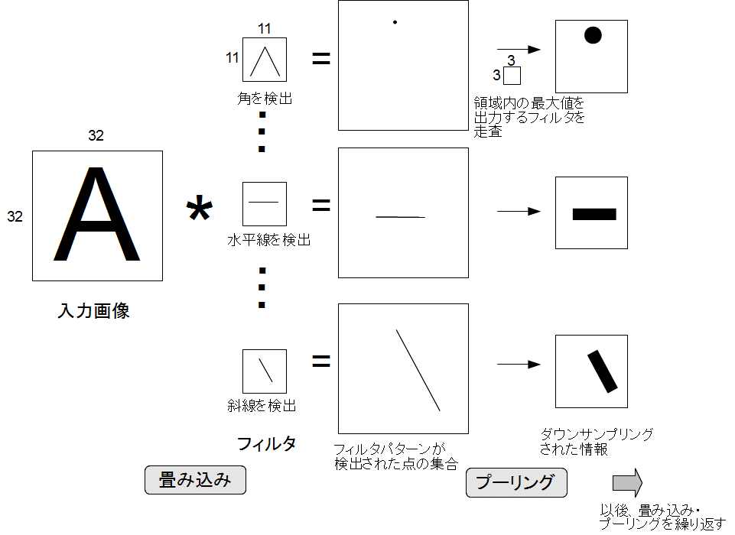
畳み込みニューラルネットワーク
畳み込み層の処理とプーリング
上位のユニットほど複雑な特徴を捉えていることになる

Slide 19
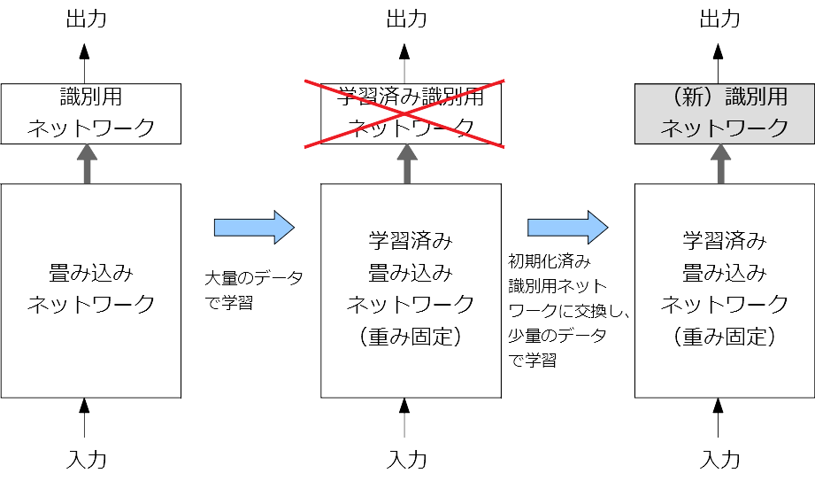
転移学習
転移学習とは
大量のデータで学習させたネットワークを利用
少ないデータ量でもDNNが活用できる可能性

